Slide 1
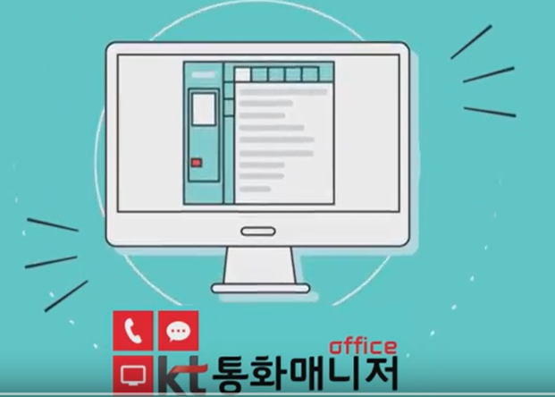
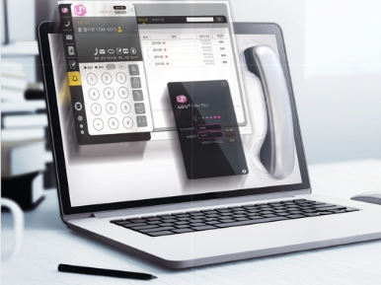
관리사무소 민원(전화)업무용
콜센터 프로그램 도입 방안
Notes:
여러분 안녕하십니까?오늘 저희 케이포스트가 전해드릴 내용은
우리 농촌과 소비자를 보다 더 가까이,
빠르게 연결시킬 수 있는 플랫폼에 대한 것입니다.
영상을 통한 상거래 구축.이른바 V커머스 융합 플랫폼 구축의 안으로
스마트 알뜰장터 TV에 대해 전해드리겠습니다.
오늘 발표를 맡은 저는 케이포스트의 오진석입니다. 반갑습니다
=================================================
(실장님 대본수정)
여러분 안녕하십니까?오늘 저희 케이포스트가 발표 할 내용은
우리 농촌과 도시 소비자를 보다 더 가까이,
빠르게 연결시킬 수 있는 유통구조혁신 플랫폼 입니다.
영상을 통한 전자 상거래 구축.이른바 V커머스 융합 플랫폼 구축의 안으로
스마트 알뜰장터 TV에 대해 여러분께 전해 드리고자 합니다.
오늘 본 사업 발표를 맡은 저는 케이포스트의 오진석 실장 입니다. 반갑습니다

Slide 2
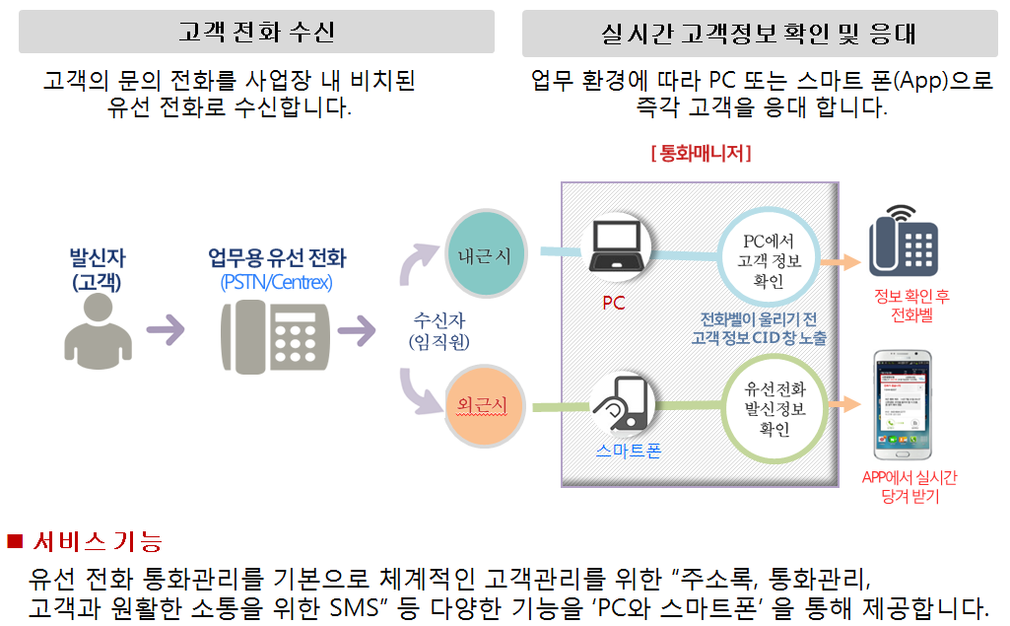

1. kt 통화매니저 소개

Slide 3
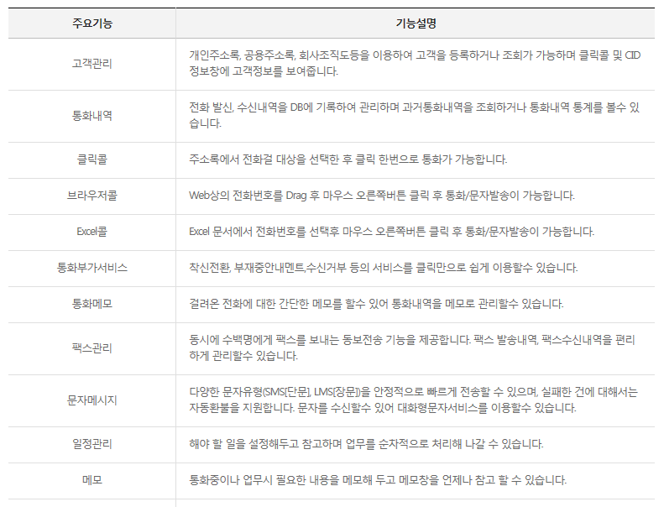
2. 통화매니저의 기능
KT 통화매니저 기능영상 참조

Slide 4
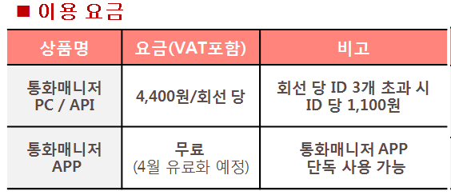
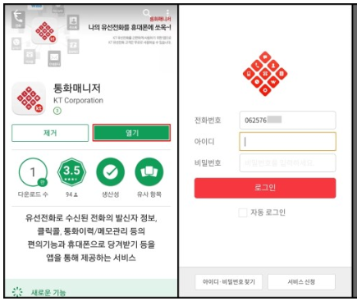
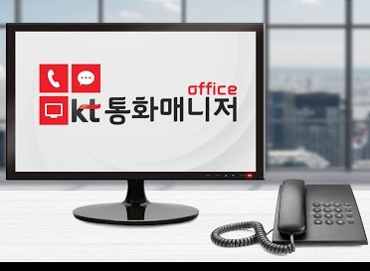
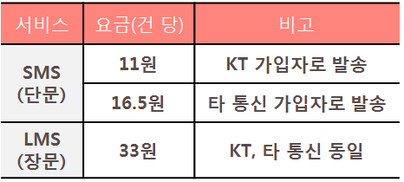
3. 통화매니저 버전 및 요금
통화매니저 app
통화매니저 pc버전

Slide 5
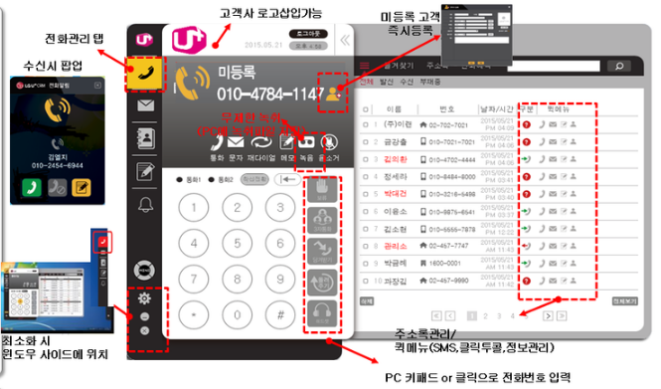
4. LGU+ CRM PRO
1. PC화면에서 전화수신, 클릭 투 콜 발신
착신, 돌려주기, 재다이얼 등 편의 기능,
녹취기능을 제공해 편리합니다.
2. 전화가 오면 발신번호와 함께 팝업창이
뜨며, 상담 중 메모가 가능합니다.
주소록 기능, 공지 기능 제공되며,
문자는 사무실 전화번호로 발신 가능
3. 특정기간 메모 검색이 가능하며, 검색된
메모는 엑셀파일로 다운로드 가능
기본 이용료 : 월 3.300원(3년 약정)
* 인터넷 센트릭스 부가상품이므로
먼저 인터넷을 신청하여야 함

